Slide 1
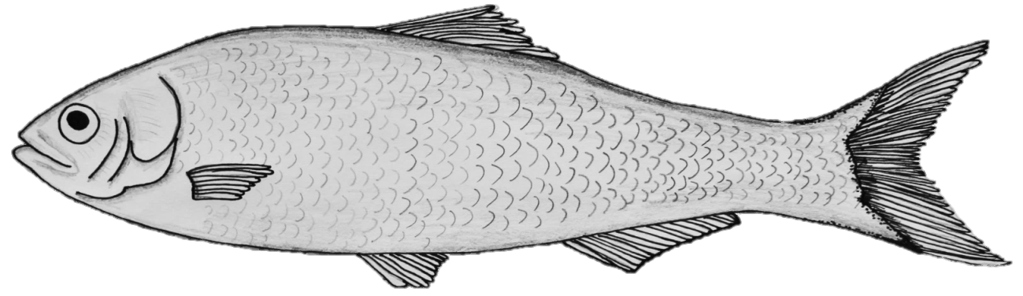
mögliche Lösungen
Welche Frage beantwortet der Text: Warum können Fische so gut schwimmen? | Nr. 1 (leicht)
was? | Körper
Wie? | stromlinienförmig
dadurch? | Wasser fließt vorbei
was? | Rückenflosse + Afterflosse
dadurch? | kein Umfallen
was? | Schuppenhaut
Wie? | schleimig
dadurch? | Wasser bremst nicht
was? | Brustflosse + Bauchflosse
wozu? | bremsen lenken
was? | Schwanzflosse
wozu? | vorwärtsschwimmen
Zitierhinweis: Berkemeier, A. u. Projektteam (2016): Seiteneinsteiger _ Fische - Visualisierung. Aus: Werkstattmaterialien zur Schreibförderung. Verfügbar unter: https://www.ph-heidelberg.de/sachtexte-schreiben.html

Slide 2
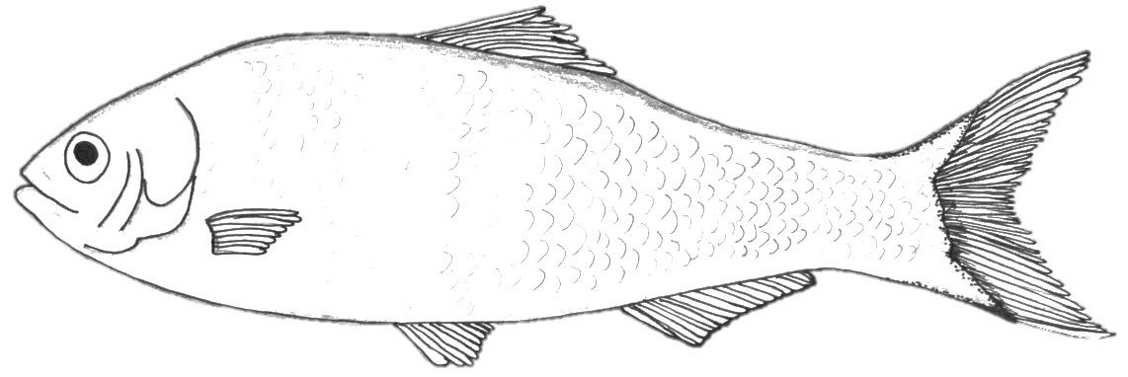
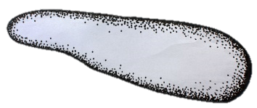
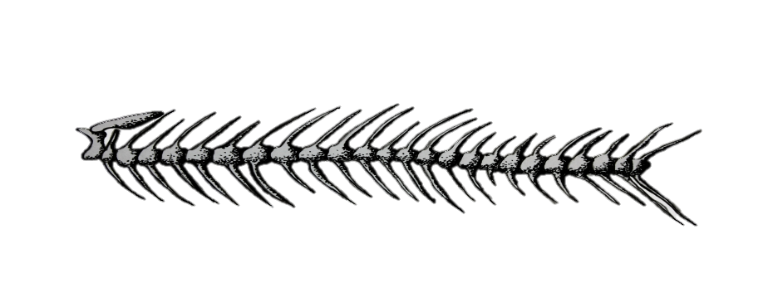
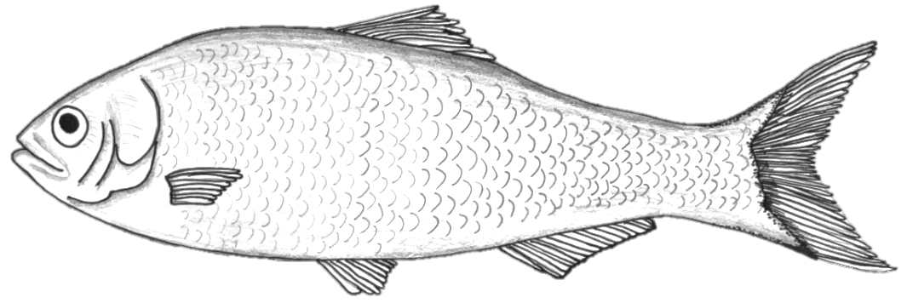
mögliche Lösungen
Warum können Fische so gut schwimmen? | Nr. 2 (leicht)
was? | Schwimmblase mit Gas
wozu? | voll | leer
 | Fisch steigt | Fisch sinkt
was? | Wirbelsäule + Gräten
wie? | beweglich | sehr dünn
dadurch? | schnell
Zitierhinweis: Berkemeier, A. u. Projektteam (2016): Seiteneinsteiger _ Fische - Visualisierung. Aus: Werkstattmaterialien zur Schreibförderung. Verfügbar unter: https://www.ph-heidelberg.de/sachtexte-schreiben.html

Slide 3
Geheimname: Datum:
Welche Frage beantwortet der Text: | Nr. 1 (leicht)
was? | Körper
Wie?
dadurch?
was? | Rückenflosse + Afterflosse
dadurch?
was? | Schuppenhaut
Wie?
dadurch?
was? | Brustflosse + Bauchflosse
wozu?
was? | Schwanzflosse
wozu?
Zitierhinweis: Berkemeier, A. u. Projektteam (2016): Seiteneinsteiger _ Fische - Visualisierung. Aus: Werkstattmaterialien zur Schreibförderung. Verfügbar unter: https://www.ph-heidelberg.de/sachtexte-schreiben.html

Slide 4
Geheimname: Datum:
Warum können Fische so gut schwimmen? | Nr. 2 (leicht)
was? | Schwimmblase mit Gas
wozu? | voll | leer
was? | Wirbelsäule + Gräten
wie?
dadurch?
Zitierhinweis: Berkemeier, A. u. Projektteam (2016): Seiteneinsteiger _ Fische - Visualisierung. Aus: Werkstattmaterialien zur Schreibförderung. Verfügbar unter: https://www.ph-heidelberg.de/sachtexte-schreiben.html

